Slide 1
生活中的心理学 ——同学们喜爱的实用课程
主讲人： 方 新
2014年2月20日

Slide 2
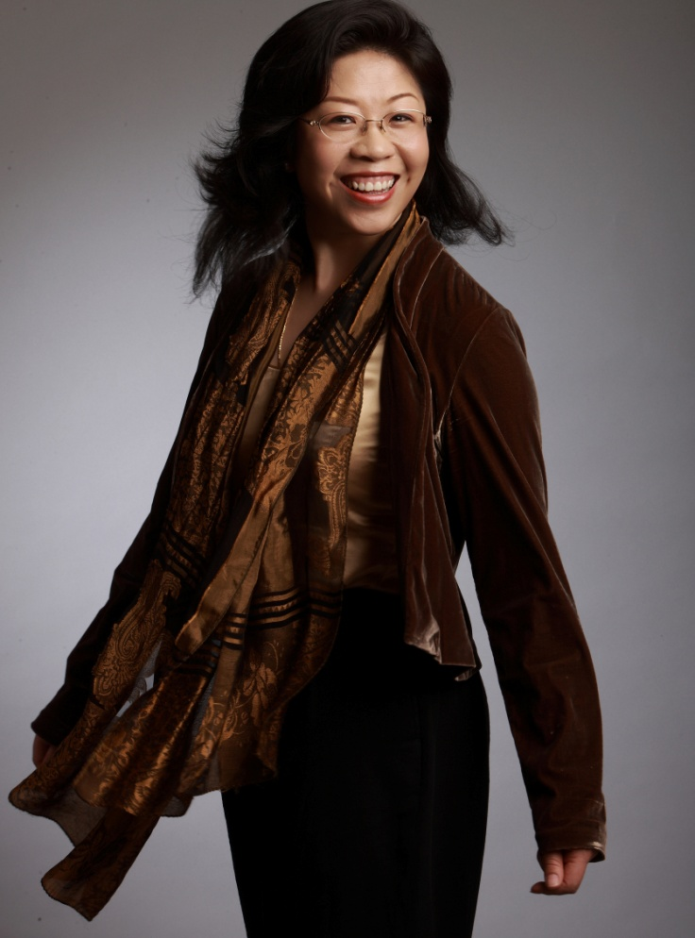
教师介绍
方 新
北大土著（本硕博）
教育部、卫生部、市公安局心理专家
留学德国认证催眠治疗师
中国心理学会专家委员会
中国心理卫生协会专家委员会
and so on...
教你玩转生活心理领域中的
时尚区域

Slide 3
《生活中的心理学》课程介绍
内容与学生的生活息息相关、形式与学生的需求紧紧贴近
一个主题：认识自我、完善自我
十个专题：适应问题、学习问题、人际关系、沟通、自信、恋爱、性与同性恋、职业生涯规划、危机应对、自杀与生命意义。
前面四讲“认识自我”将由教师讲解，后面的十个主题将把学生分成若干小组。
课堂RPG：学生根据兴趣爱好自主地选择主题小组，现场展示。主动参与，自我表达。
分享与讨论：放松心情，大家共同分享感悟。

Slide 4
认识自我
为什么呢？
症状是美丽的！
不管你如何，你一定是有你的道理的！
你是一个怎样的人？
这件事情你为什么会这样想？你为什么会这样做？你的所思所想究竟怎么来的额？
认识自我，完善自我

Slide 5
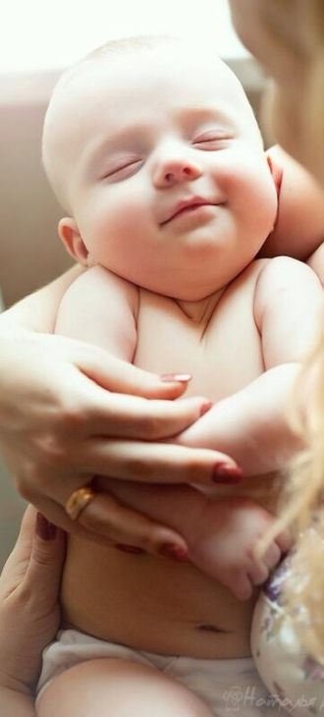
1 适应问题
适应贯穿人生的每一个阶段：
婴儿——孩童——小学生——中学生——大学生——
工作——结婚——生子——衰老疾病——死亡 and so on
怎样从适应各种角色转换，
以致完成人生的各种转换呢？

Slide 6
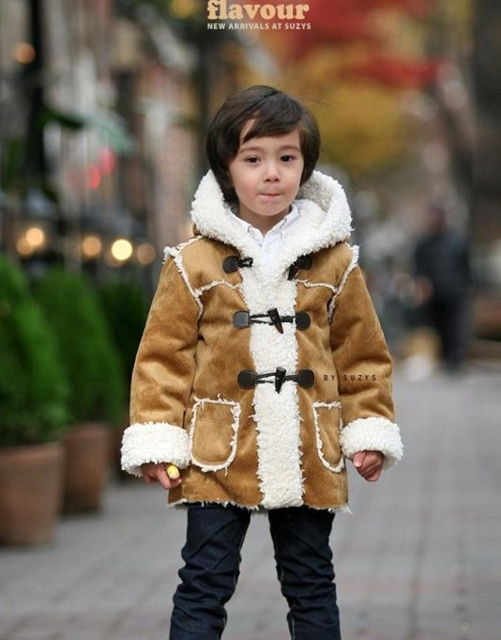
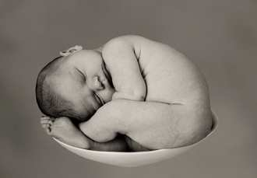
2 学习问题
当我们是婴儿时，我们就学习表达自己。0岁时，偶光光的，羞ing；1岁时，我学习戴帽子装可爱；偶4岁，已经学习得很帅哥了！
我们需要学习成长，需要学习怎样学习！
偶0岁时
偶 1岁时
偶 4岁时
6

Slide 7
3、人际关系 & 4、沟通和社交技能训练
人生就是没有存盘的RPG(Role Playing Game)。
人生的丰富是人际关系的丰富，建立良好的人际关系是幸福的本源。
怎样在特定的情境中找到自我的角色感，从而应付纷繁复杂的人际关系？我们共同share。
Communication
&
Relationship
沟通是人与人之间、人与群体之间思想与感情的传递和反馈的过程，以求思想达成一致和感情的通畅。
To refuse can make a friend. 这样的感觉你尝试过吗？我们一起学会表达，培养沟通的技巧。

Slide 8
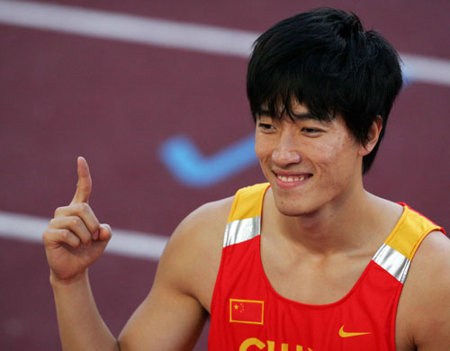
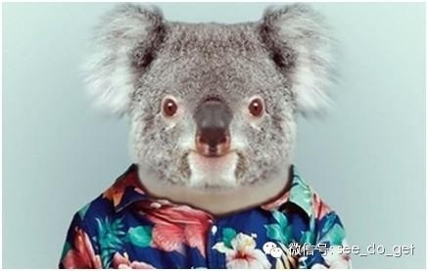
5 自信训练
何为真正的自信？
真正的自信与成功、名誉和
头衔等有何关系？
我们一起进行自信技能训练。
真正的自信是接纳自己，包括接纳自己所谓的“缺点”。

Slide 9
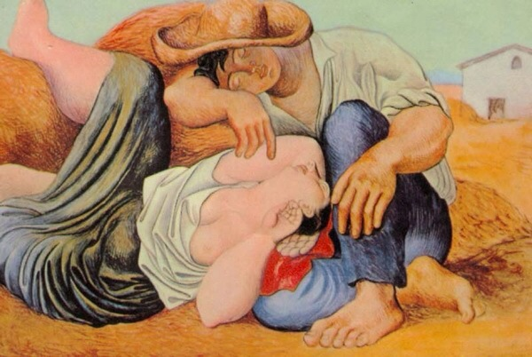
6、恋爱心理 & 7、性与同性恋
谁都可能成为恋爱中的犀牛……
恋爱是你的束缚，还是拥抱？
我们一起探讨恋爱在人生中的意义，发展规律，恋爱中存在的功利满足，感官满足，草率恋爱，单相思，多角恋爱，与已婚者恋，网上恋爱等问题，明确对恋爱的态度，提升爱的能力。
通过丰富和完善人格、人际交往和爱情方式，达到在肉体、感情、理智和社会诸方面的圆满和协调。同时介绍古今中外对性（包括对同性恋）问题的看法。

Slide 10
8 职业生涯规划
在对一个人职业生涯的主客观条件进行测定、分析、总结研究的基础上，结合时代特点，根据自己的职业倾向，确定其最佳的职业奋斗目标，并为实现这一目标做出行之有效的安排。
我们一起讨论进行职业生涯规划的意义和具体的方法。成功的职业生涯规划可以帮助个人真正了解自己，实现自己的人生目标。帮你搞定HR！

Slide 11
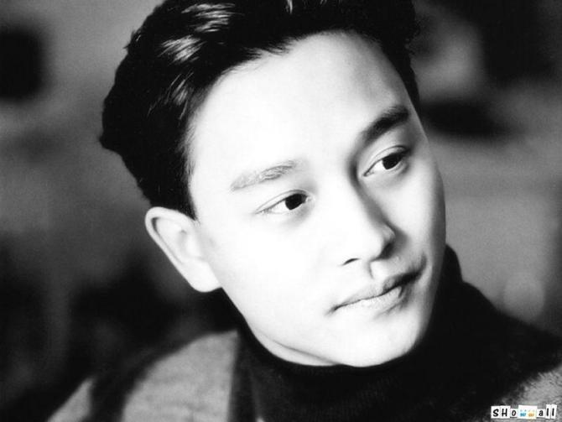
9、危机应对 & 10、自杀与生命的意义
地震天灾、亲人离去……一切都可能发生
当危机来临时，化解它的利刃其实就藏在每个人的心里，它的名字叫智慧。
危险和机遇伴生，就是所谓危机。
让我们一起认识危机以及面对危机时的具体的应对方法，化危险为机遇。
通过了解自杀背后的个人成长史和家庭环境等因素，了解自杀的潜在原因，以及生命的意义。
共同分享自杀及其生物、心理、社会影响。

Slide 12
考核方式 & 考核目的
期末成绩考核：5篇平时作业（5X10），参与活动的质量与积极性
（10分）、考勤（10分）、作业（30分）。
这门课考核的不是死记硬背的知识，而是如何把心理学的知识真正运用到自己的生活中去。在这门课中,你投入多少，收获就多少，相信每一个用心去投入这门课的同学，都将实现认识自己并完善自我的目标——让自己拥有一个灿烂的人生！

Slide 13
助教们
姓名 | 邮箱 | 负责主题
李红锦 | lihongjin@pku.edu.cn | 1.适应问题 5.自信
陈慧菁 | pkuchj@163.com | 2.学习问题 9.危机管理
李冀 | liji0907@126.com | 6.恋爱 10.自杀与生命意义
马鑫 | mafor@126.com | 4.沟通 7.性心理与性健康
王洋 | wangyang_pku@126.com | 3. 人际关系 8. 职业生涯规划

Slide 14
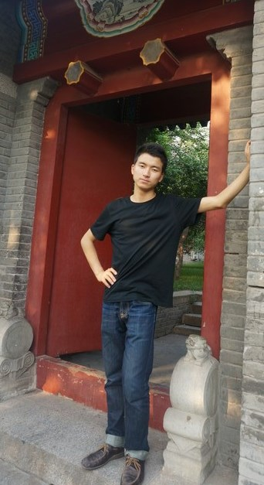
助教：李红锦
大家好！
我是心理学系13级硕士，临床心理学方向
希望我们在接下来的日子里合作愉快！
性格关键词：随和、细心
我的课题：适应问题、自信

Slide 15
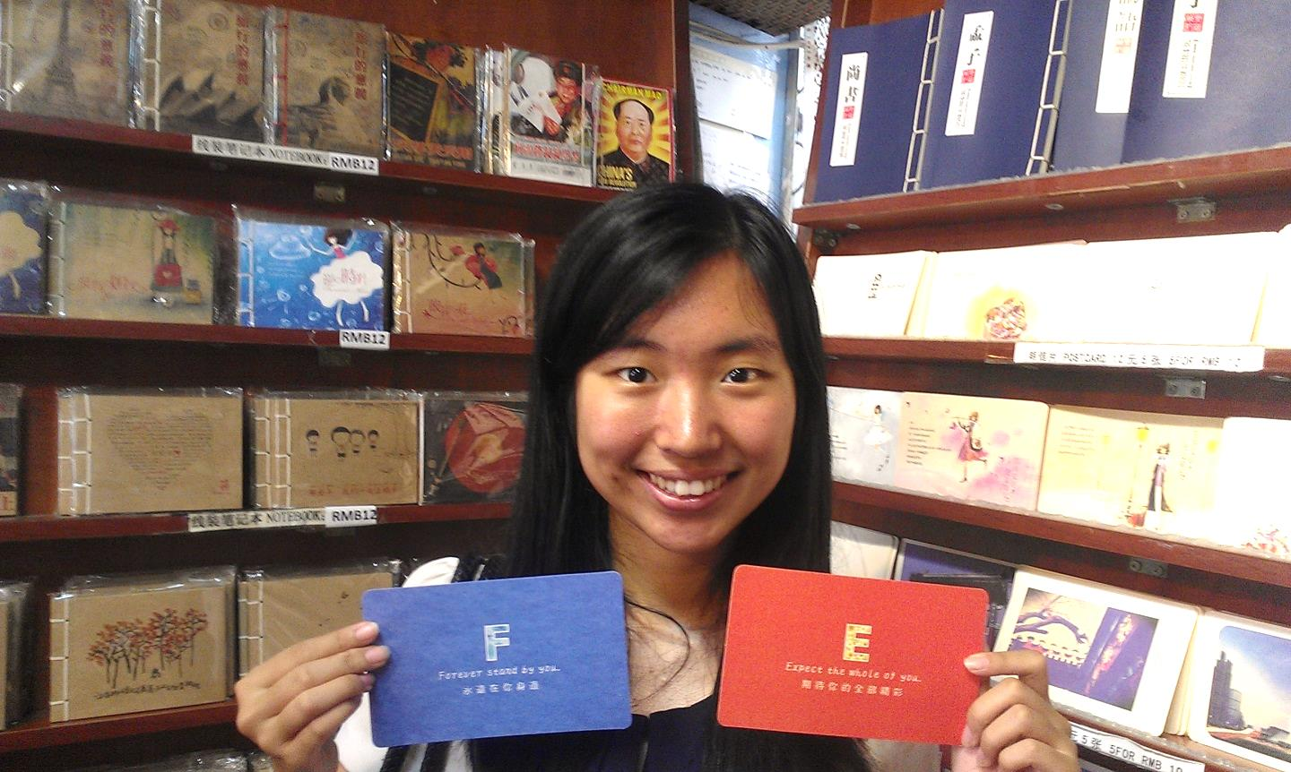
助教：陈慧菁
大家好~
我是心理学系13级硕士，临床心理学方向
希望我们能在课程中互相帮助，收获满满~
性格关键词：
喜欢和人交流
靠谱守时
我的课题：
学习问题
危机管理

Slide 16
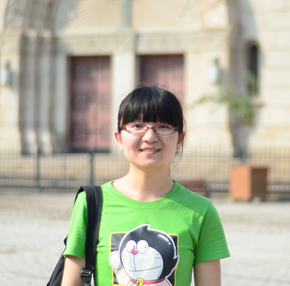
助教：李 冀
09哲学女→13心理女
“冷笑话”粉
正负能量 应有尽有
人见人黑 “处女座”
期待
互相陪伴的成长

Slide 17
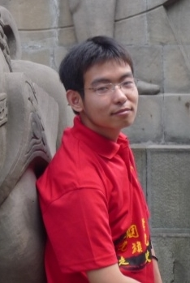
助教：马鑫
欢迎大家来到《生活中的心理学》，希望和大家共享心理之旅~
姓名：马鑫
职业：12级应用心理学硕士
口头禅：心理学——了解你的内心
性格特点：幽默风趣，爱好广泛，富含创意

Slide 18
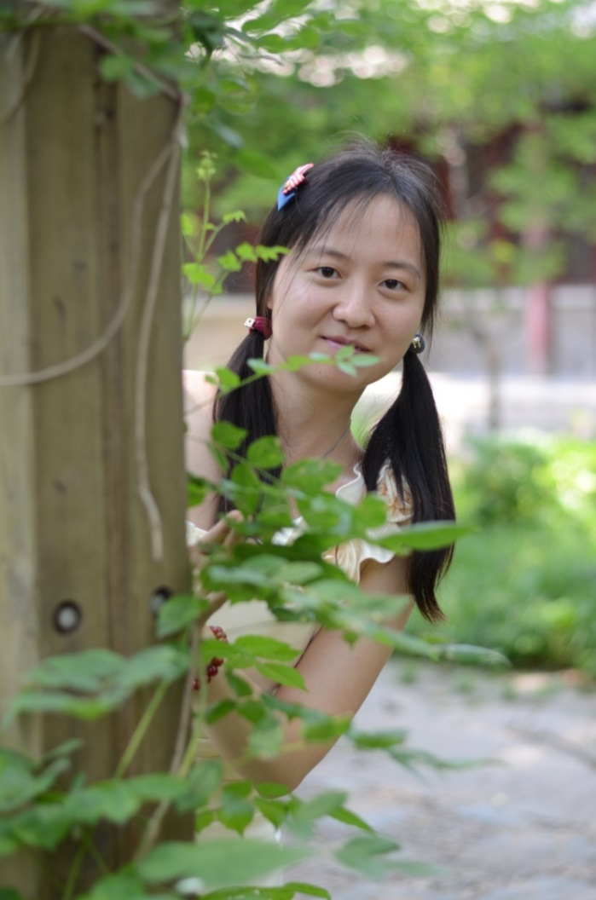
助教：王 洋
北京大学心理学系2013级研究生
爱笑，爱跑步，彻彻底底的吃货一枚~
课题：人际关系 & 职业生涯规划，欢迎入组~~

Slide 19
欢迎大家加入“生活中的心理学”！ 之前选课同学的最主要的反馈：获益终身！
每周四下午13－15点
理教107
我们不见不散！

